Slide 1
Великая Отечественная война в судьбе моей семьи. Переваловы, Баскановы, Тихоновы…
Арина Тихонова
10 лет
п. Горноправдинск, 2020

Slide 2
Мои дедушки – участники войны
9 мая мы семьёй участвуем в акции «Бессмертный полк».
На наших плакатах – фотографии и фамилии прадедушек – воинов Красной Армии:
ПЕРЕВАЛОВЫ: братья Яков Афонасьевич, Максим Афонасьевич, Семён Афонасьевич и сын Якова Виктор;
БАСКАНОВ Александр Тимофеевич;
ТИХОНОВЫ: братья Алексей, Александр и Анатолий Фёдоровичи.

Slide 3
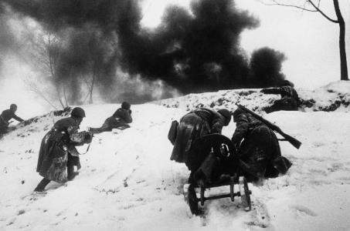
Переваловы
Об участии в военных действиях Переваловых известно немного. В 1941 году три брата – Яков, Максим и Семён отправились на фронт из родного села Колобово, Тугулымский район Свердловской области. В 1942 году На фронт ушёл сын Якова Виктор.
Известно, что самый младший брат Семён погиб в 1941 году под Клином.
Ему было 20 лет.
В начале войны фашисты шли
на Москву, и Клин – один из
городов, ставших у них на пути.
Красная армия пошла в
контратаку, чтобы остановить
движение врага на Москву.
В одном из боёв и погиб Семён.
На сегодня известна братская
могила, где его похоронили, как
и многих других солдат.

Slide 4
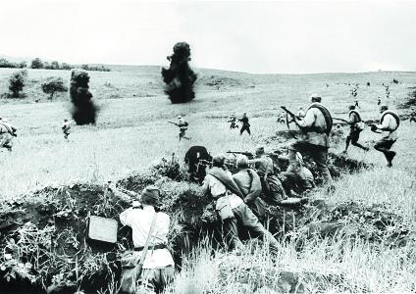
Переваловы
О судьбе Якова Афонасьевича и его сыне Викторе известно больше.
Сохранился документ, из которого известно, что отец служил рядовым, стрелков, а сын Виктор был старшим сержантом, начальником отделения.
Отец погиб в марте 1943 года,
было ему 52 года.
Сын на полгода пережил отца.
В 1943 году в войне произошёл
перелом, и Красная армия
начала теснить врага, вести
наступательные операции.
Виктор погиб 10 сентября 1943 г.,
было ему 18 лет.

Slide 5
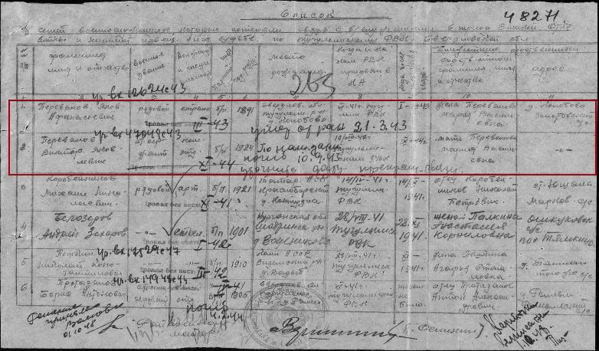
Переваловы Документ о прекращении связи с военнослужащими

Slide 6
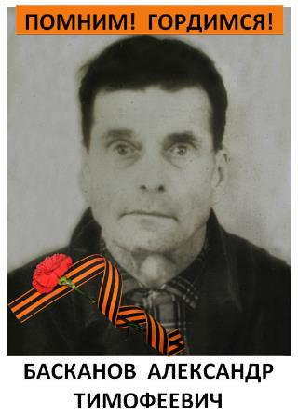
Баскановы
Александр Тимофеевич Басканов –
это дедушка моей бабушки.
На фронте был танкистом,
вернулся с войны контуженным,
так как его танк во время одного
из сражений был подорван
вражеским выстрелом.
После войны он вернулся в родное
село Колобово. Трудился
бригадиром тракторной бригады.
Во время семейных посиделок
говорить о войне не любил, зато был
очень добрым и ласковым к детям.
Мы с родными стараемся чаще
посещать могилу дедушки – защитника Родины.

Slide 7
Тихоновы
Об участии в войне Тихоновых известно больше. Как и Переваловых, их было три брата – Александр, Алексей и Анатолий. Но, в отличие от Переваловых, они все трое вернулись с войны.
Они были награждены многими боевыми наградами. После войны вернулись в родное село Уйское Челябинской области.
О каждом из братьев можно рассказывать отдельно очень много.
Остановлюсь на Алексее Фёдоровиче.

Slide 8
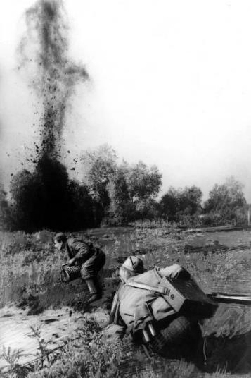
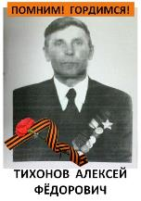
Тихоновы
Алексей Фёдорович был телефонистом, обеспечивал оперативную связь во время боёв.
Его боевой задачей было восстанавливать связь между военными частями во время боя.
На каждом сражении он выходил на передовую, и под огнём врага, перемещаясь между окопами, от воронки к воронке, искал обрыв провода, чтобы восстановить связь.
Так он, метр за метром, приближал Великую Победу.

Slide 9
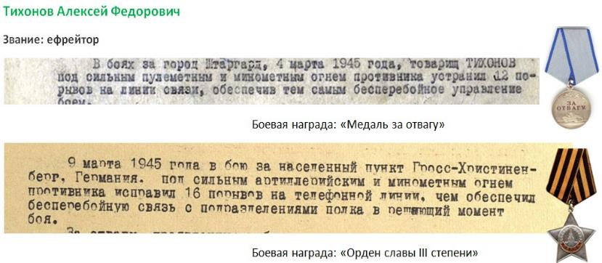
Тихоновы документы о награждении Алексея Фёдоровича Тихонова

Slide 10
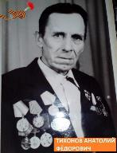
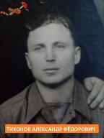
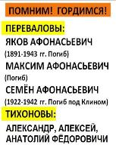
Помним, гордимся!
Каждый год мы своей большой семьёй участвуем в акции «Бессмертный полк». И вместе с нами – на памятных плакатах – в торжественном празднике гордо шагают наши прадедушки.

Slide 11
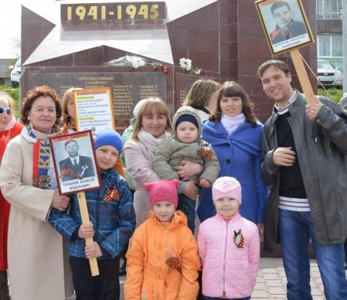
Пока мы помним героев Великой Победы – мы помним, что такое война. И наша главная задача – не допустить её в настоящем и будущем.

Slide 12
В презентации использовались: - фотографии и документы из личного архива; - личные воспоминания бабушек; - https://pamyat-naroda.ru/; - http://podvignaroda.ru/?#tab=navHome; - www.obd-memorial.ru.

